Slide 1
模拟证券投资大赛·中期路演
课程：证券期货操作实验 平台：同花顺模拟炒股
汇报内容：投资表现 / 收益对比 / 当前持仓 / 投资逻辑 / 阶段复盘 / 下一步计划
数据截止：2026-09-30

Slide 2
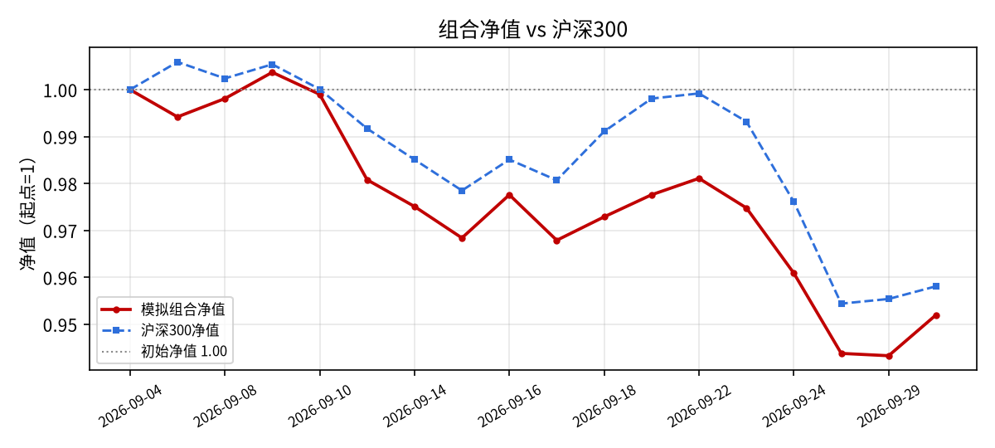
1. 当前投资表现
初始资金：500万元
当前总资产：476.00万元
累计收益率：-4.80%
同期沪深300：-4.19%
现金：95.84万元（20.1%）
持仓：14只，累计交易37笔

Slide 3
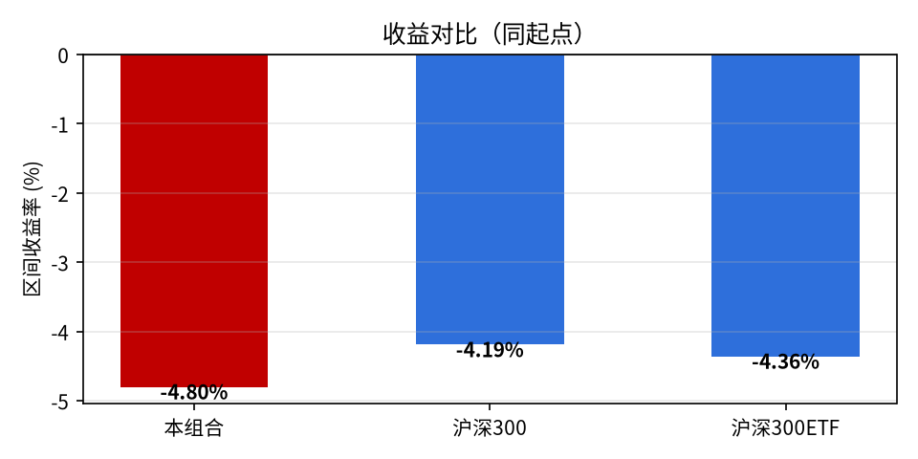
2. 收益对比（同起点）
对比口径：以组合首个净值日为共同起点。
组合收益 = 交易盈亏 + 浮动盈亏 − 交易费用。
宽基ETF底仓提供基准收益，个股贡献超额。

Slide 4
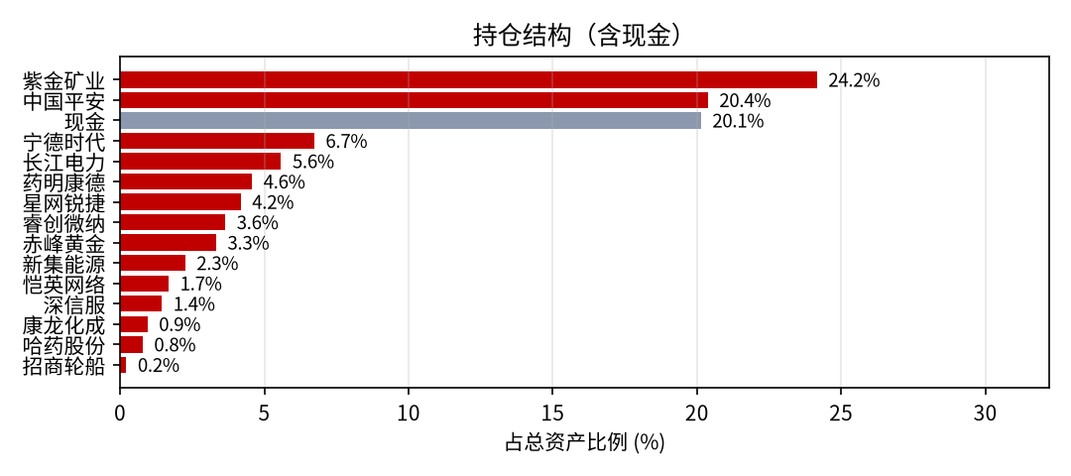
3. 当前投资组合
持仓逻辑：基本面评分 + 技术面趋势双确认；单只≤30%。
纪律：移动止损（自最高价回撤12%） + 固定止损 -8%。
主要风险：市场系统性回调、行业政策变化。
证券 | 持仓(股) | 成本价 | 现价 | 市值(万元) | 浮盈(万元)
证券 | 持仓(股) | 成本价 | 现价 | 市值(万元) | 浮盈(万元)
中国平安 | 18200 | 56.12 | 53.29 | 96.99 | -5.15
紫金矿业 | 38600 | 30.05 | 29.79 | 114.99 | -0.99
长江电力 | 9300 | 27.89 | 28.54 | 26.54 | 0.61
新集能源 | 9500 | 10.47 | 11.29 | 10.73 | 0.78
恺英网络 | 5000 | 17.52 | 16.01 | 8.01 | -0.75
星网锐捷 | 6100 | 35.87 | 32.6 | 19.89 | -1.99
深信服 | 500 | 136.73 | 137.42 | 6.87 | 0.03
哈药股份 | 5000 | 7.33 | 7.4 | 3.7 | 0.04
招商轮船 | 500 | 20.76 | 20.15 | 1.01 | -0.03
睿创微纳 | 1000 | 177.58 | 173.42 | 17.34 | -0.42
药明康德 | 1300 | 158.08 | 167.34 | 21.75 | 1.2
康龙化成 | 1000 | 42.65 | 44.97 | 4.5 | 0.23
赤峰黄金 | 4000 | 43.56 | 39.56 | 15.82 | -1.6
宁德时代 | 1100 | 286.8 | 291.11 | 32.02 | 0.47

Slide 5
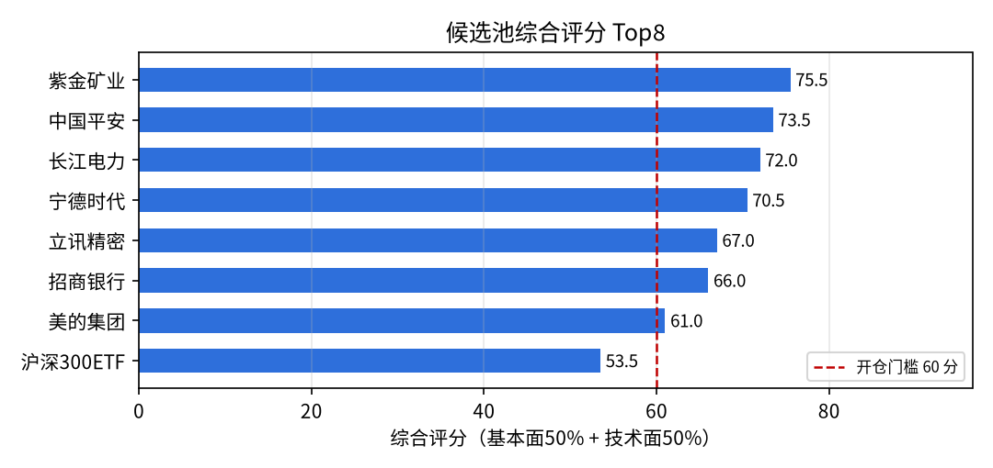
4. 投资逻辑（候选池Top5）
紫金矿业（601899，有色金属）：综合75.5分；基本面优秀，具备中长期配置价值；趋势中性，观望。
中国平安（601318，保险）：综合73.5分；基本面优秀，具备中长期配置价值；中期趋势向上，可关注/持有。
长江电力（600900，电力）：综合72.0分；基本面优秀，具备中长期配置价值；中期趋势向上，可关注/持有。
宁德时代（300750，新能源电池）：综合70.5分；基本面优秀，具备中长期配置价值；趋势中性，观望。
立讯精密（002475，消费电子）：综合67.0分；基本面优秀，具备中长期配置价值；趋势中性，观望。

Slide 6
5. 策略验证：为什么改成移动止损
用回测检验策略，而不是凭感觉调参数。
固定止盈+9%：无偏回测 15.45%，最大回撤 -10.71%。
移动止损（回撤12%）：无偏回测 33.40%，最大回撤 -11.58%。
交易笔数由 106 笔降到 61 笔——换手越低、费用损耗越小。
前视偏差检验：用“今天的财务数据”回测过去会产生前视偏差：打乱基本面分数后收益从 51.92% 掉到 8.69%，而基本面统一为中性60分的口径为 9.88%，因此正式结论以中性口径的无偏对照为准。

Slide 7
6. 阶段复盘与下一步计划
做得好：买入前完成基本面+技术面双检查，规则引擎前置校验，纪律执行止损。
待改进：对宏观消息反应偏慢；行业集中度需再平衡；回测与实盘的样本仍偏少。
下一步：跟踪决策后 T+5/T+10/T+20 超额收益；候选池评分变化及时调仓；保持现金≥20%。

